Slide 1
Dispositif d’accès aux données PMSI: la plateforme d’accès sécurisé aux données hospitalières
Session d’information aux établissements de santé
13 septembre 2019
Françoise Bourgoin et Sandra Steunou

Slide 2
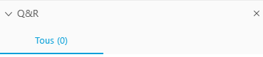
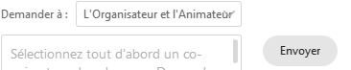
Fonctionnement de la conférence
Vous pourrez voir l’écran et entendre les animateurs (connexion à l’audio obligatoire au 01 70 91 86 46 ou directement via votre ordinateur)
Vous ne pourrez pas parler (microphones désactivés) mais vous pourrez poser vos questions par écrit via le module questions/réponses (Q&R) (en haut à droite de l’écran)
Pour y accéder, cliquez sur la flèche afin d’afficher, en bas à droite de l’écran, la boite de dialogue vous permettant d’envoyer vos messages à « L’organisateur et l’animateur »
Cette web conférence n’est pas enregistrée

Slide 3
Le dispositif
Contexte et principes

Slide 4

Contexte
Loi n°2016-41 du 26 janvier 2016 de modernisation de notre système de santé – article 193
Nécessité de renforcer la sécurité de la diffusion et de l’utilisation des données PMSI afin de se prémunir contre un risque de ré-identification des patients

Slide 5
Contexte
Suite à ces conclusions, l’ATIH a dû mettre en œuvre une solution sécurisée de mise à disposition des données:
Sur un serveur ATIH pour les institutionnels (y compris les établissements de santé et les Fédérations)
Sur le serveur d’un prestataire ayant conclu un marché avec l’ATIH pour les bureaux d’étude (actuellement le CASD)
Sur des bulles sécurisées mises en place par des bureaux d’étude respectant les exigences de la loi

Slide 6
Autorisations Cnil pour les établissements de santé
Jusque fin 2017: nécessité d’obtenir une autorisation CNIL pour accéder aux données, précisant le ou les champs autorisés et l’accès ou non aux fichiers ANO
À partir de juillet 2018:
déclaration de conformité à la Méthodologie de référence (MR005) pour les travaux sur la planification et la valorisation de l’offre de soins
Dossier INDS pour les autres travaux avec passage CEREES CNIL

Slide 7
La méthodologie de référence MR005
Qui est concerné ?
Les établissements de santé publics ou privés
Les fédérations hospitalières
Comment la remplir
Le responsable de traitement doit réaliser un engagement de conformité en ligne auprès de la Cnil https://www.cnil.fr/fr/declarer-un-fichier
La réponse de la Cnil est envoyée automatiquement les jours suivants

Slide 8
La méthodologie de référence MR005
Les traitements de données ne peuvent être réalisés que sur la plateforme sécurisée de l’ATIH
Le responsable de traitement désigne un délégué à la protection des données
Le responsable de traitement tient un registre des activités de traitement
Le responsable de traitement s’engage à ne pas poursuivre l’une des finalités interdites:
Promotion des produits de santé
Exclusion de garanties des contrats d’assurance et modification de cotisations ou de primes d’assurance
Le responsable de traitement enregistre tous les traitements réalisés auprès d’un répertoire public tenu par l’INDS

Slide 9
Engagements et responsabilités des utilisateurs des établissements de santé
Informations et documents : Site ATIH > Accès aux données / Bases de données > Accès aux bases PMSI
Convention entre l’établissement et l’ATIH signée par le responsable juridique de l’établissement
Engagement individuel des utilisateurs
Interdiction d’exporter des données brutes (bases ou extraction de bases) en local
Restitution sous forme de données agrégées
Contrôles a posteriori des sorties réalisées

Slide 10
Des rôles dédiés au sein des établissements
Un référent PMSI par établissement :
Relais entre l’organisme et l’ATIH pour la gestion des comptes utilisateur
Responsable de la gestion des comptes, des espaces communs de stockage et de la distribution des jetons de connexion (« token ») à tous les utilisateurs de son établissement
Un suppléant du référent
Des utilisateurs dont le nombre est défini par l’établissement en fonction de ses besoins

Slide 11
Plateforme ATIH: Modalités de travail
Un accès gratuit centralisé sécurisé à un serveur géré par l’ATIH
Une connexion à un bureau à distance disposant :
Logiciel SAS Enterprise Guide
Logiciel R Studio server sur demande
Explorateur de fichiers
Pack Office (Excel, Word et PowerPoint)
Editeur de texte (Notepad++), de PDF.
Une traçabilité des accès et traitements réalisés (système d’audit SAS et logiciel ObserveIT)
Un système d’authentification forte via un jeton (« token ») personnel

Slide 12
Modalités de travail
Un logiciel d’interrogation des données : SAS Enterprise Guide (SEG)
Des bases de données structurées et indexées
Un travail sur un espace dédié sur le serveur
Sessions accessibles 24h/24, 6j/7
Possibilité d’imports et d’exports depuis et vers son poste local

Slide 13
Les espaces de travail de la plateforme
Un espace personnel (utilisateur)
100 Mo
Un espace commun pour l’établissement
300 Go
Modulable selon les besoins
Un espace de documentation
Géré par l’ATIH
Accessible en lecture
Mis à jour régulièrement

Slide 14
Le dispositif
Connexion sécurisée avec le jeton (Token)

Slide 15
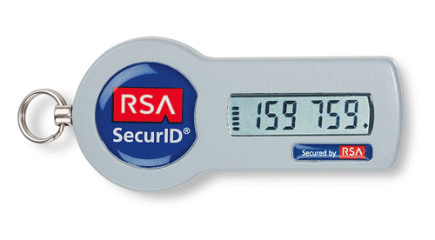

Token : jeton d’accès sécurisé
Un Token est nominatif ⇒ identifiable avec un numéro de série et une date de validité
La connexion se compose de 2 niveaux d’authentification:
Un identifiant de connexion : Exemple djupont-1234
Un mot de passe Windows (à changer dès la 1e connexion)
Un code de Token (combinaison aléatoire affichée sur le jeton, valable 1 minute)
NB : ne pas se connecter avec moins de 2 barres sur la jauge
1er niveau
2ème niveau

Slide 16
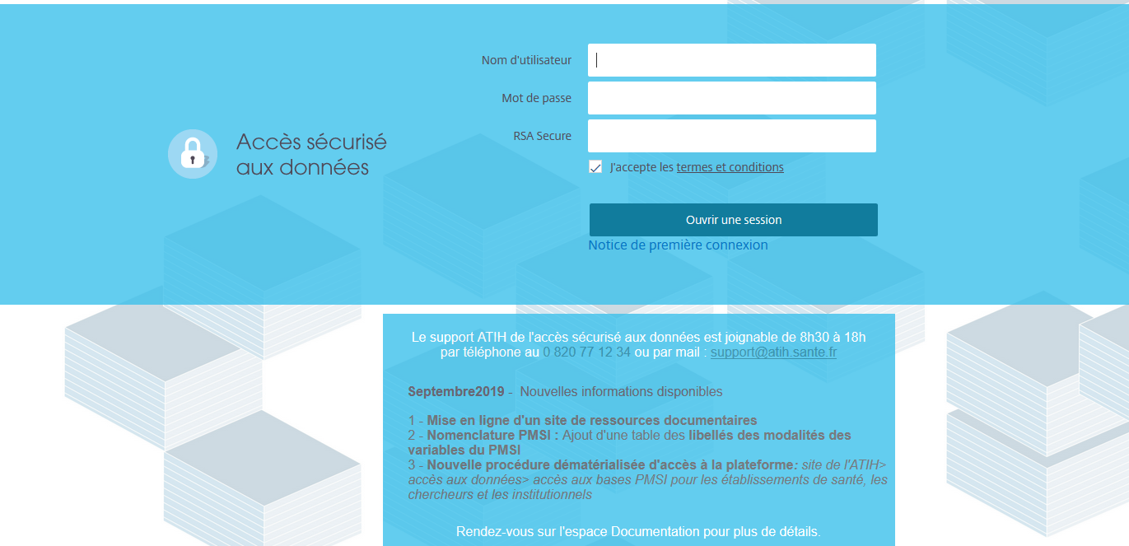
La connexion
https://acces-securise.atih.sante.fr
Voici la page d’authentification:
Notes:
Puis DEMO

Slide 17
Le dispositif
Accompagnement des utilisateurs

Slide 18
Accompagnement des utilisateurs des établissements de santé
3 sessions d’information organisées en 2016 pour les ARS
10 sessions de formation à SEG ont été mises en place pour les établissements fin 2016 (une centaine de personnes ont été formées)
Mise en ligne de tutoriels, reprenant le contenu des formations
Poursuite des formations par l’EHESP

Slide 19
Nombre d’utilisateurs
Aujourd’hui 666 utilisateurs sont connectés
Dont:
402 dans 148 établissements de santé
93 dans les ARS
37 au ministère (DGOS + DREES)
15 dans les fédérations hospitalières

Slide 21
Annexes

Slide 22
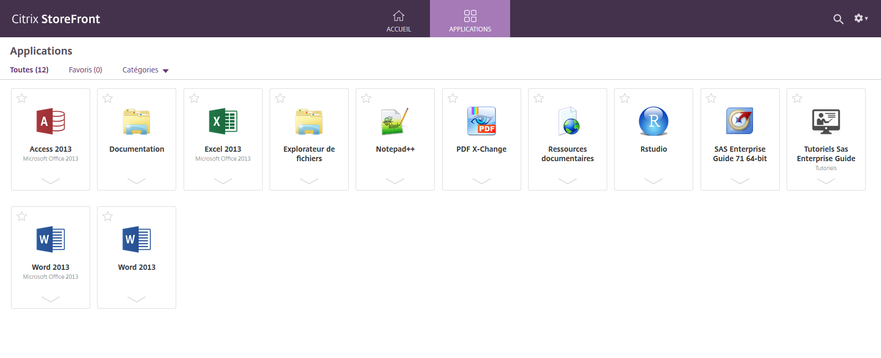
Bureau d’accueil de la plateforme

Slide 23
Modalités techniques
Installation préconisée du composant CITRIX Receiver : meilleure fluidité d’utilisation
Utilisation possible avec un grand nombre de navigateurs récents (Internet Explorer 9+, Chrome, Firefox, Edge, Safari…)

Slide 24
Le dispositif
Données mises à disposition

Slide 25
Tables mises à disposition (1/2)
À partir de juillet 2018: en cas de conformité à la MR005:
Accès aux bases nationales des 4 champs du PMSI (résumés anonymes, FichSup, FichComp)
MCO-SSR-HAD-PSY depuis 2009 jusqu’à la dernière année scellée (2017) et accès aux données de l’année en cours (MAJ hebdomadaires)
Accès au(x) fichier(s) ANO correspondants, données nationales
Accès aux données des RPU, années 2016, 2017 et 2018

Slide 26
Tables mises à disposition (2/2)
Bases de données « brutes » : restitution de l’ensemble des données sous forme de tables exploitables par SAS
Tables construites par l’ATIH :
Valorisation
Finess géographique du RUM du DP
Résultats de l’algorithme cancer en MCO et en SSR
Etc…
La SAE (statistique et administrative)
Référentiels communs (nomenclatures PMSI, Finess, correspondances géographiques,…)

Slide 27
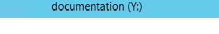
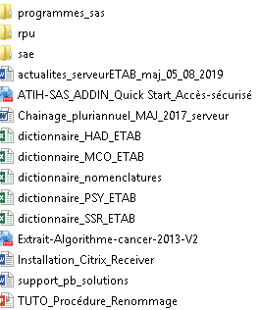
L’espace documentation
Dictionnaires des données de chaque champ du PMSI
Liste des tables
Description des variables
Actualités et mises à jour classées par date
Des programmes mis à disposition (RH7)
Des procédures d’« auto dépannage »
Extrait de l’algorithme INCA
Aide à l’exploitation du chainage,…

Slide 28
Site des ressources documentaires
Objectifs:
Rassembler toute la documentation utile pour exploiter les bases
Accéder plus facilement aux actualités
Avoir un accès pour tous les utilisateurs, avec un affichage différencié selon les profils
Echanger avec les autres établissements grâce à un forum
Disponible sur le bureau d’accueil depuis le 12 septembre 2019

Slide 29
Description des tables mises à disposition: tous champs
Un identifiant unique de ligne IDENT (sur 6 caractères):
MCO: 1 ident par RSA
SSR : 1 ident par RHA, 1 ident_sej par SRHA
HAD : 1 ident par RAPSS, 1 ident_sej par SRAPSS
PSY : 1 ident par RPSA, 1 ident_sej par SRPSA, 1 ident par R3A (7 caractères, commence par A)
Finess PMSI
Présent uniquement dans la table FIXE
Création d’une table ID_HOSPIT :
Finess
N°séquentiel de séjour
IDENT
Objectif = récupérer le Finess PMSI sans passer obligatoirement par la table FIXE pour ceux qui travaillent sur d’autres tables que FIXE
Notes:
Parler de id_hospit

Slide 30
Description des tables mises à disposition: exemple du champ MCO
Création d’une table contenant tous les diagnostics du séjour (DP, DR ou DAS) : DIAG
Regroupages dans d’autres versions de GHM
GHM de GENRSA présent dans la table FIXE
Création d’une table RGP avec regroupage des RSA :
Dans la version en vigueur au 01/03 de l’année n
Dans les versions postérieures à l’année n
Exemple RSA 2013 : regroupages disponibles = v11e (2013), v11f (2014), v11g (2015), v2016, v2017 et v2018

Slide 31
Description des tables de nomenclatures : GENERAL
Finess
PMSI (IdES, raison sociale, secteur…)
Géographique
Géolocalisation:
Des finess juridiques et géographiques
Des codes géographiques de résidence PMSI
INSEE / zonages géographiques
Correspondance des zonages (commune, code géographique, département, région, territoire de santé, pays, zonage spécifique défini par les ARS)
Données de population INSEE par commune/ sexe et âge de 2006 à 2016

Slide 32
Description des tables de nomenclatures : PMSI
Nomenclature PMSI:
Actes
CCAM
Historique
Regroupements (familles d’actes)
CSARR
Historique
Gestes complémentaires, modulateurs
Diagnostics
CIM-10: historique
Classifications, selon les différentes versions
Regroupements de GHM
Actes classants
Libellés des différentes classifications(GHM, GME, CMD, GN, MPP, RACINE,…)

Slide 33
Avantages du nouveau dispositif
Optimisation des performances
Interrogation rapide des données
Réduction des délais d'extraction, chargement…
Possibilité de joindre les tables grâce à un identifiant unique (IDENT)
ET :
Partage des programmes (même logique de programmation)
Travail sur les mêmes noms de variables
Eviter les erreurs de lecture
Uniformisation sur plusieurs années
Etc…

